Slide 1
Муниципальное бюджетное дошкольное образовательное учреждение детский сад «Родничок» с. Елгань Унинского муниципального округа Кировской области.
Проект:
«Чудо – дерево рябина».
группа от 1.5 – 3 лет.
Выполнила: Бельтюкова. К.А

Slide 2
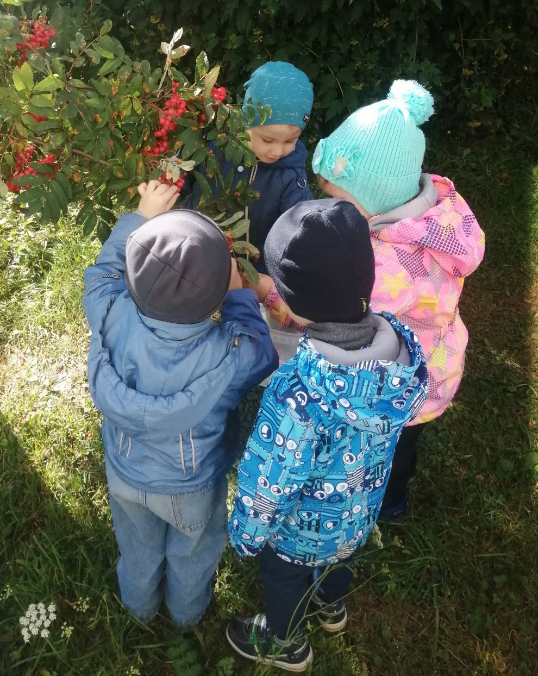
Ярко ягодки горят, На меня они глядят! Что за чудная картина? Это дерево - рябина! В. Сибирцев

Slide 4
Прогулка – наблюдение

Slide 5
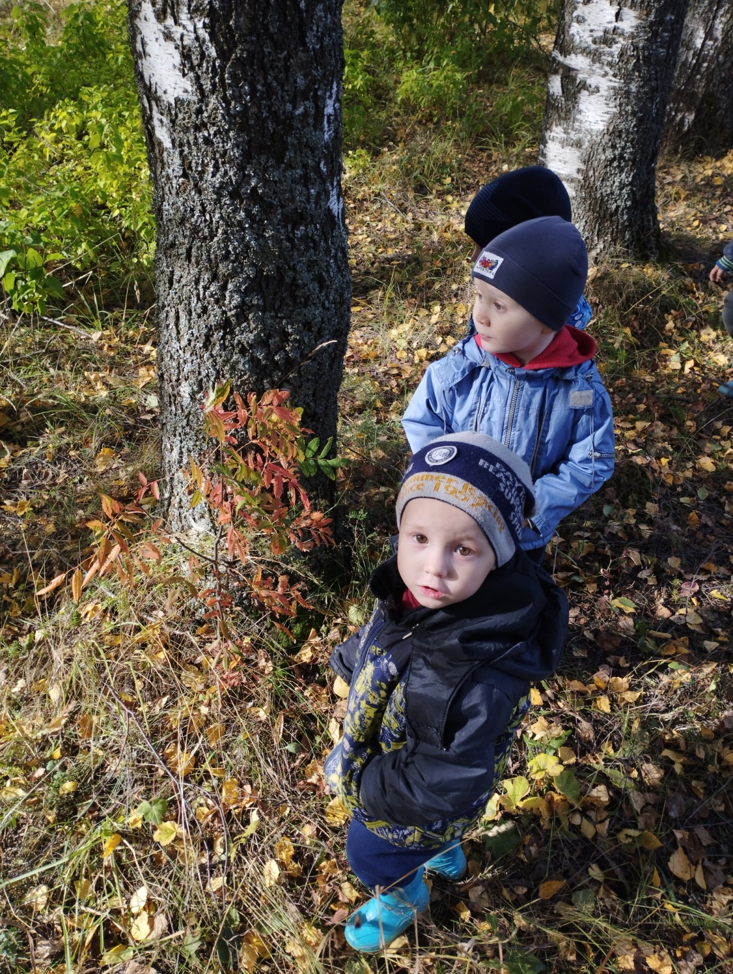
П/и: «Найди рябину»

Slide 6
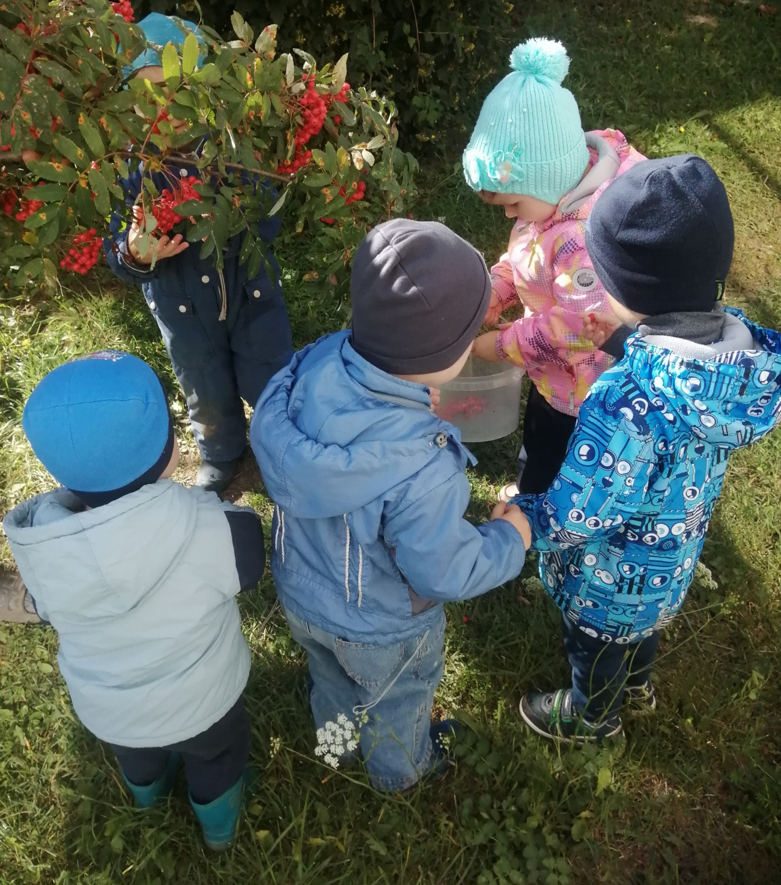
Сбор ягод рябины.

Slide 7
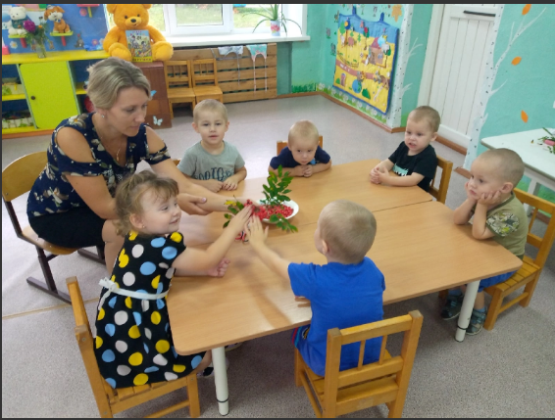
Беседа: «Что мы знаем о дереве рябине?»

Slide 8
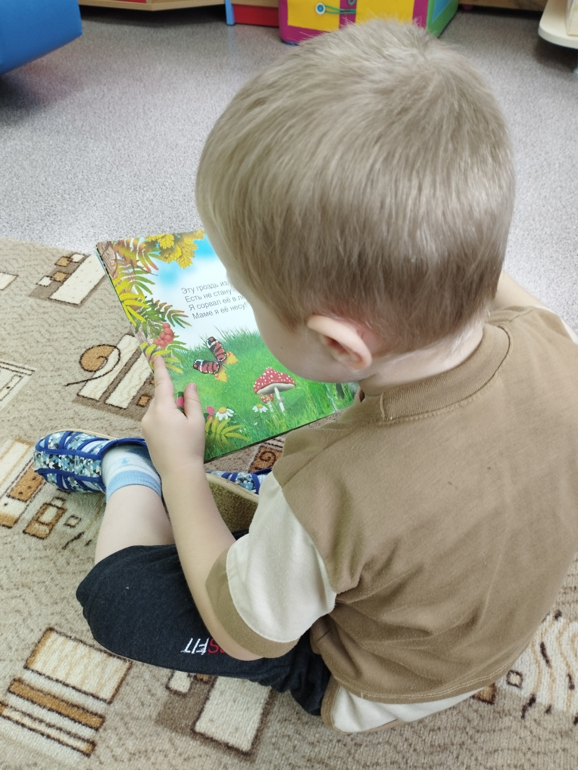
Рассматривание иллюстраций

Slide 9
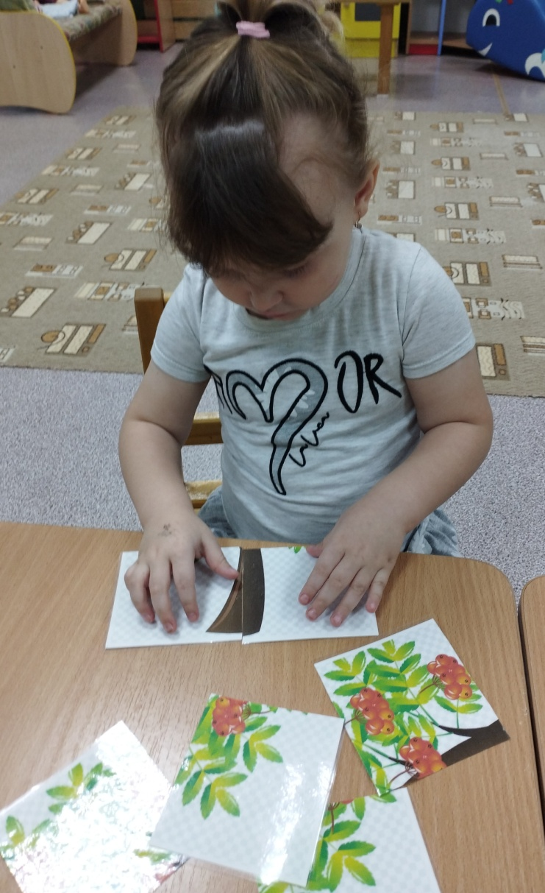
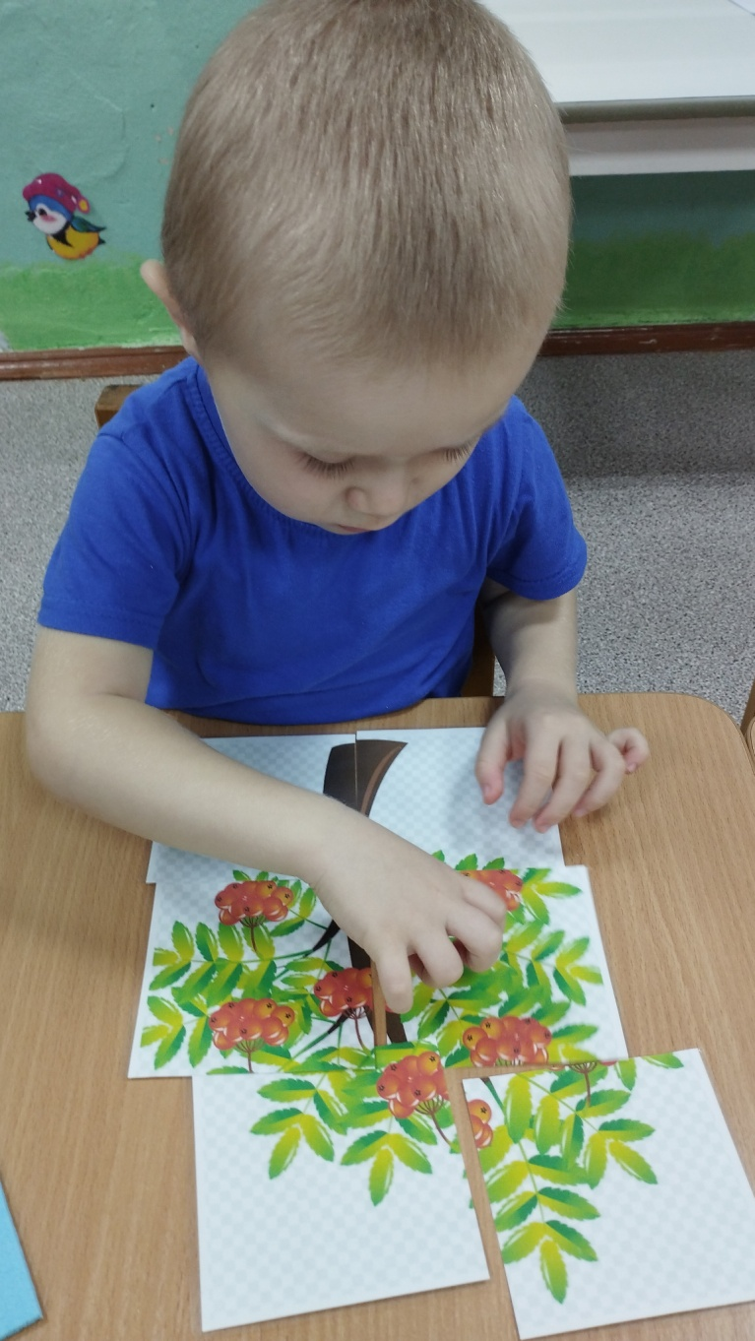
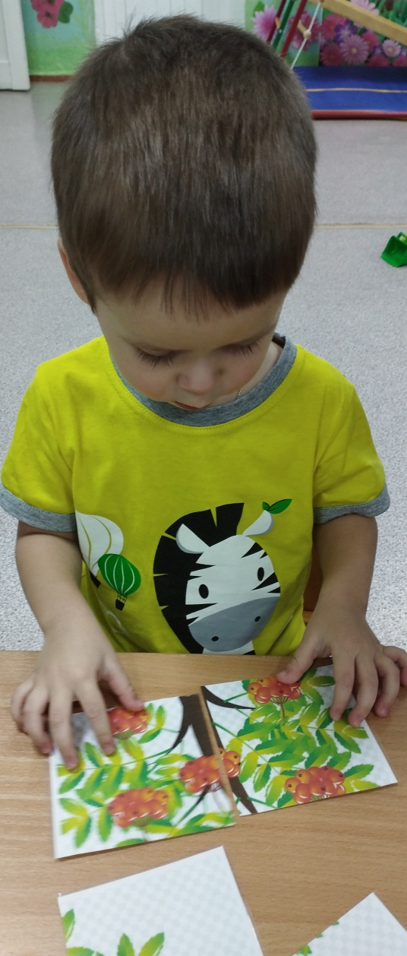
Дидактическая игра: «Сложи картинку».

Slide 10
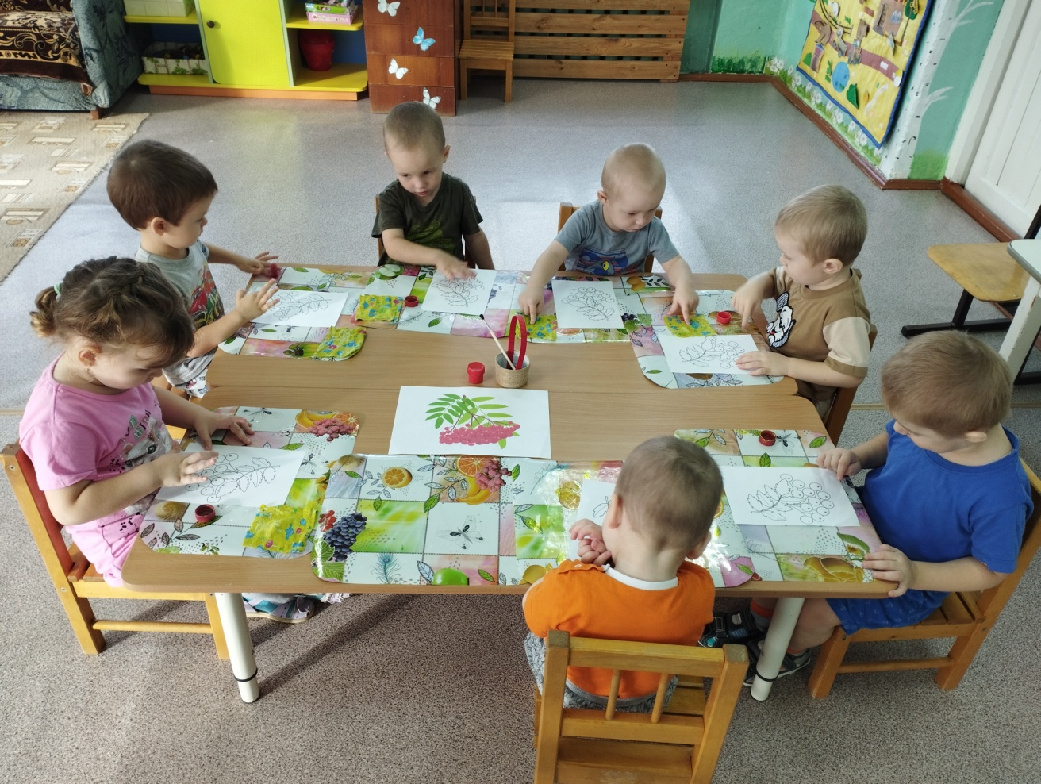
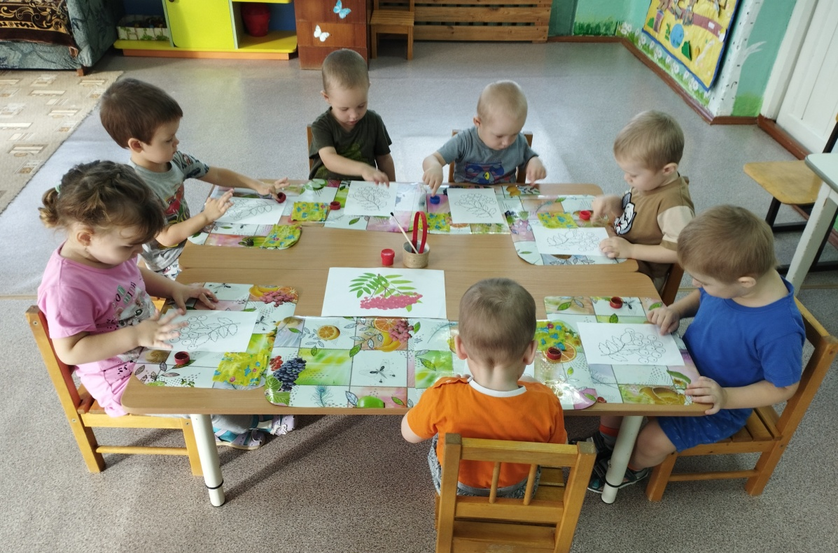
Продуктивная деятельность:
Рисование: «Ветка рябины»

Slide 11
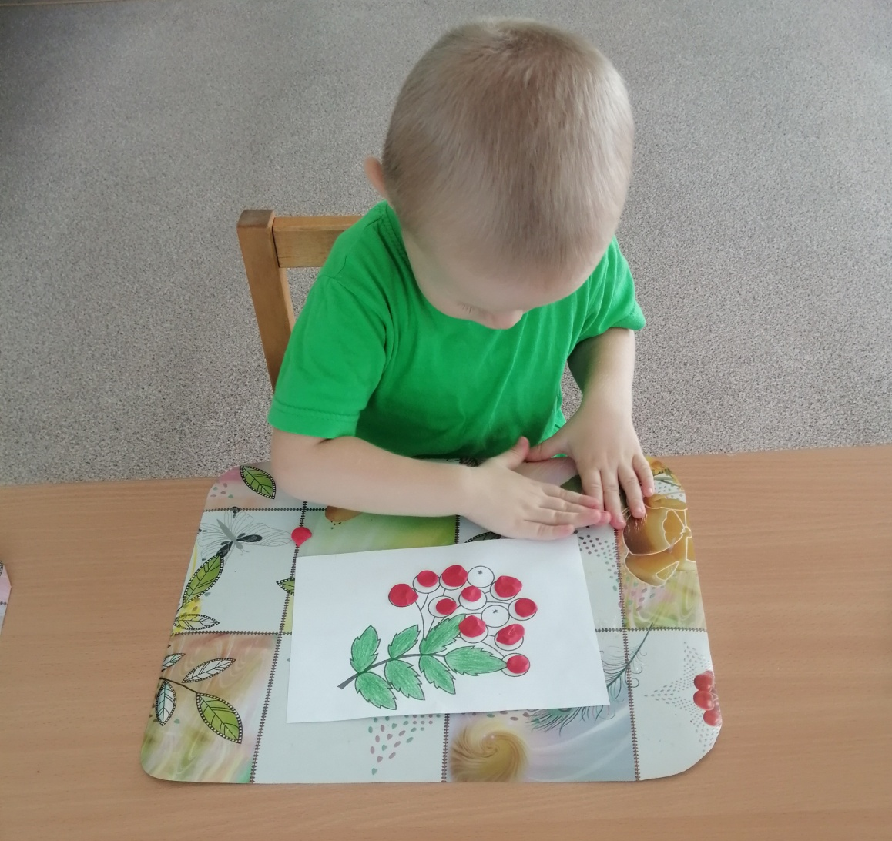
Лепка: «Рябиновые ягоды»

Slide 12
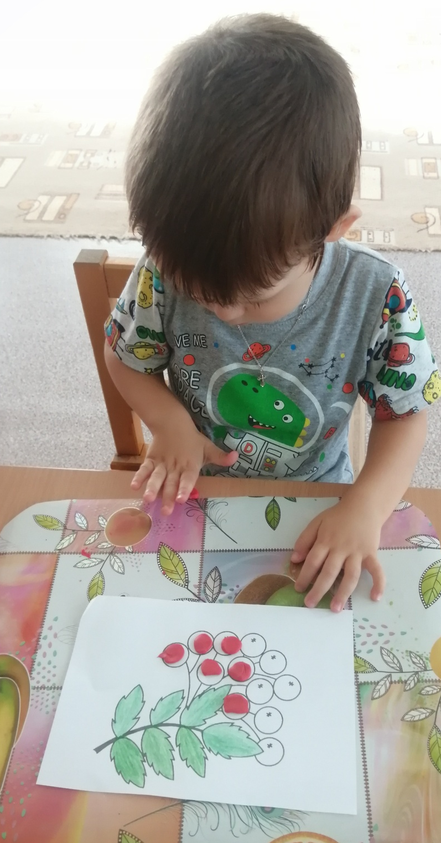
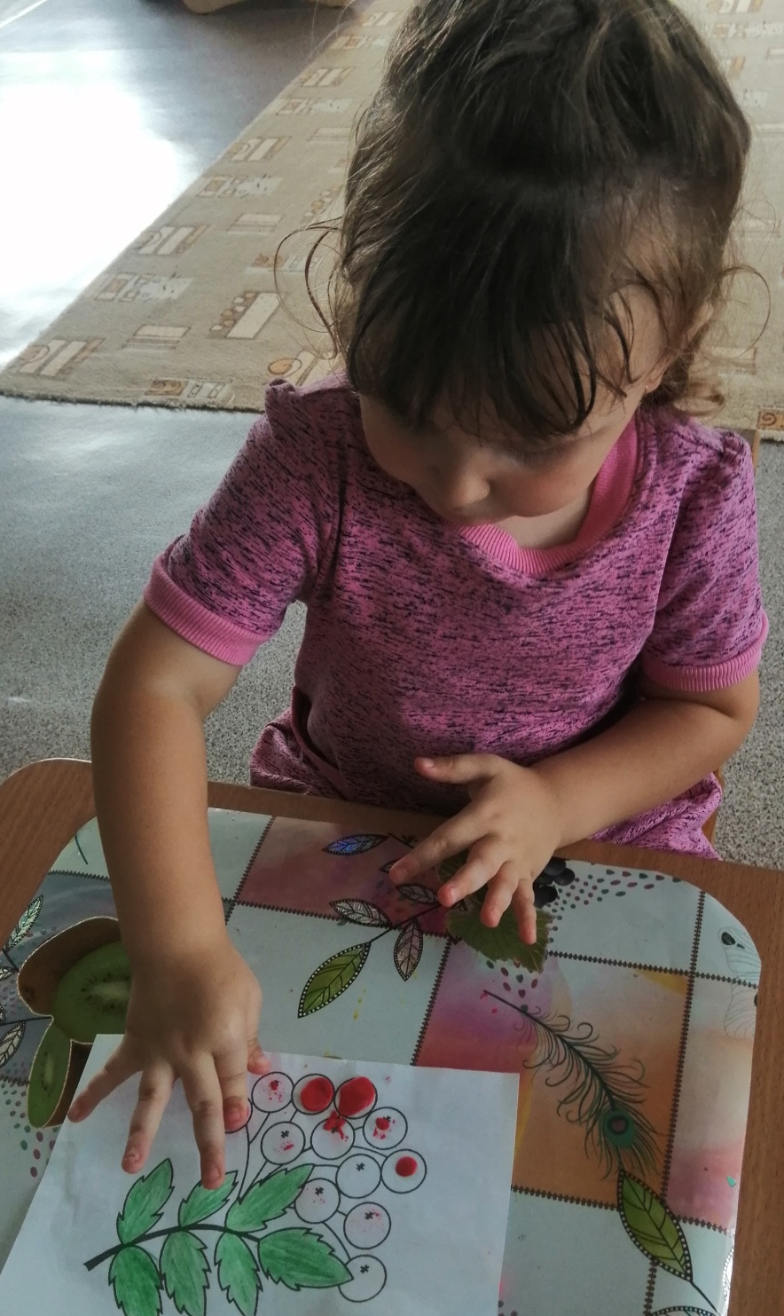

Slide 13
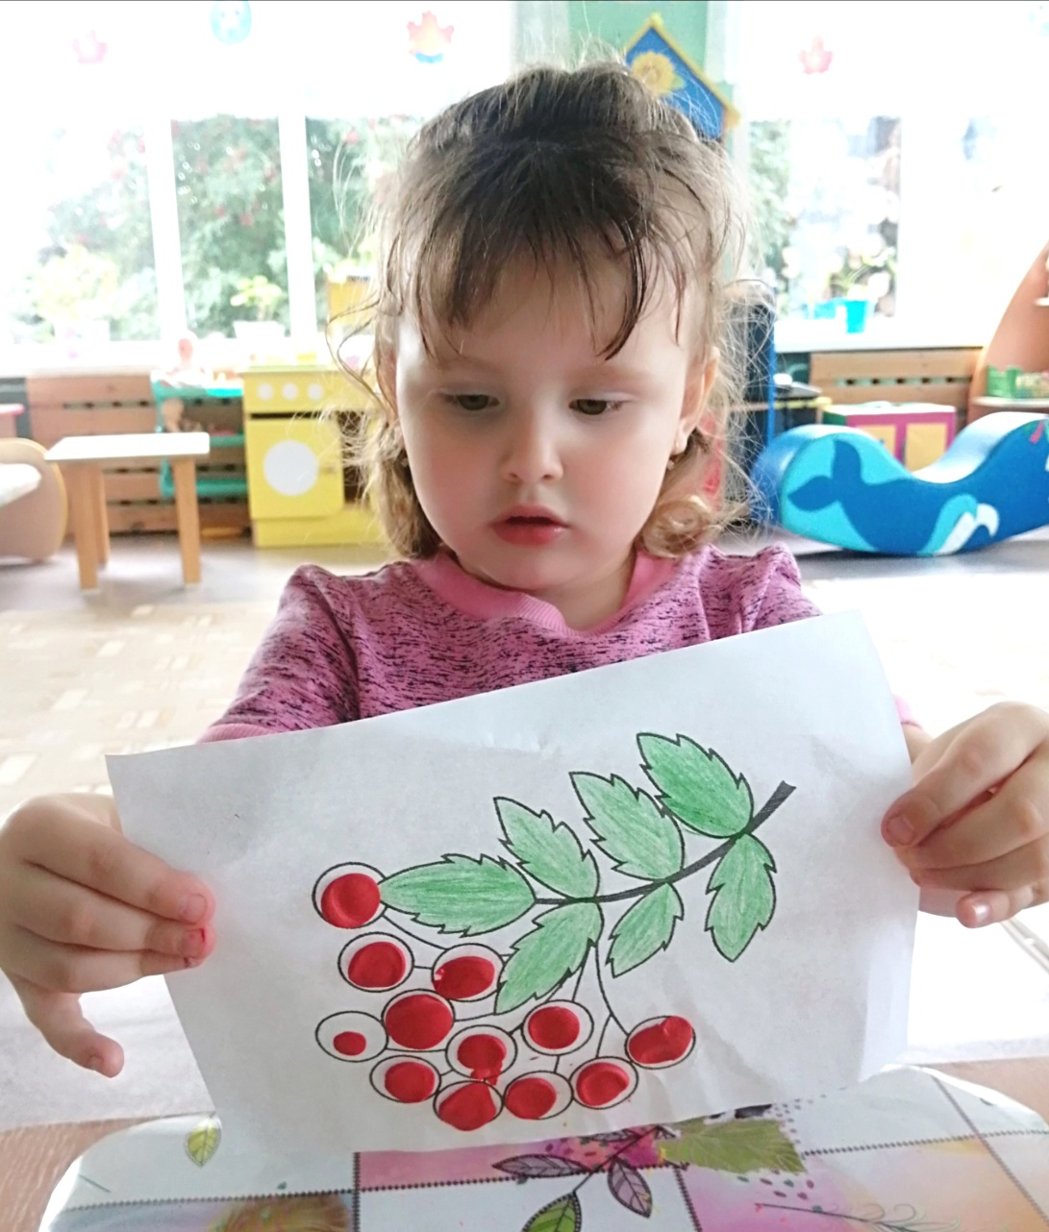

Slide 14
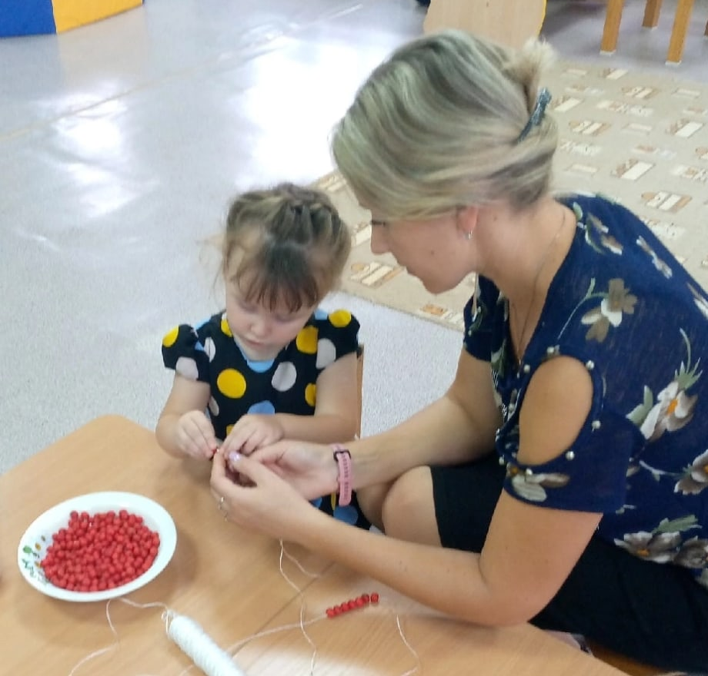
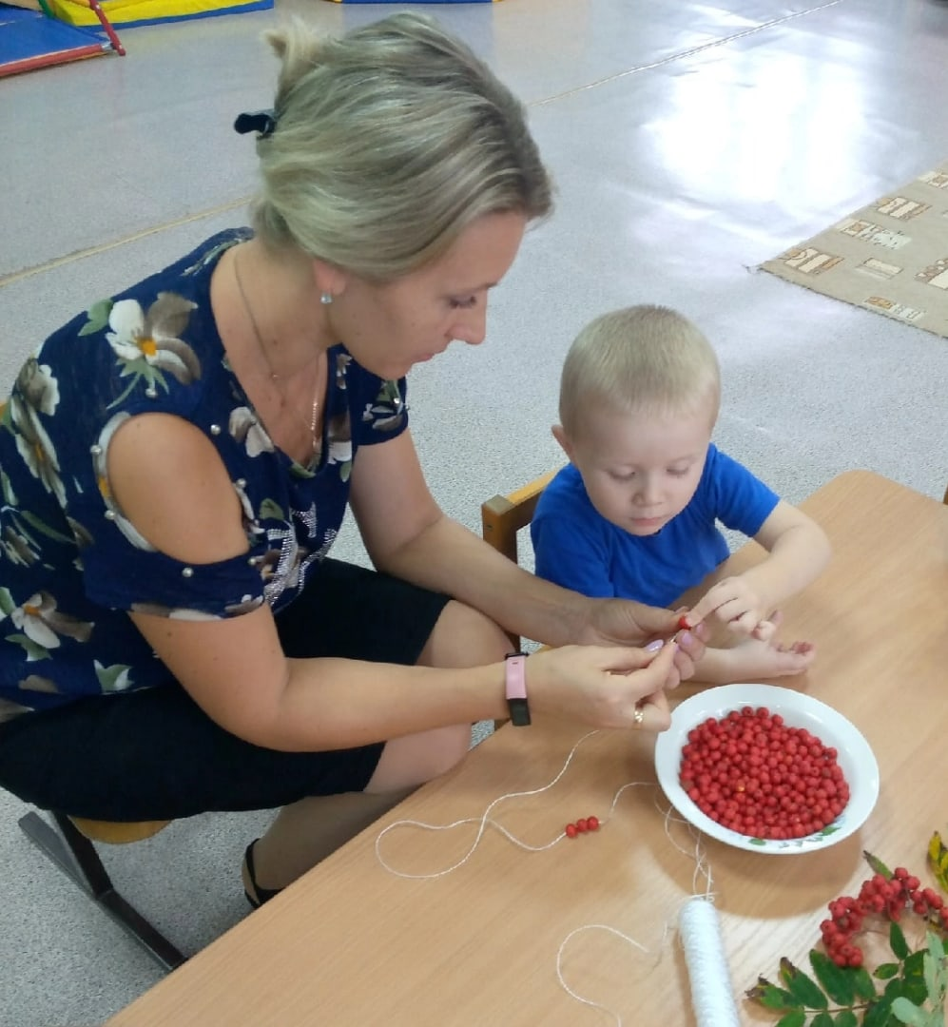
Изготовление рябиновых бус

Slide 15
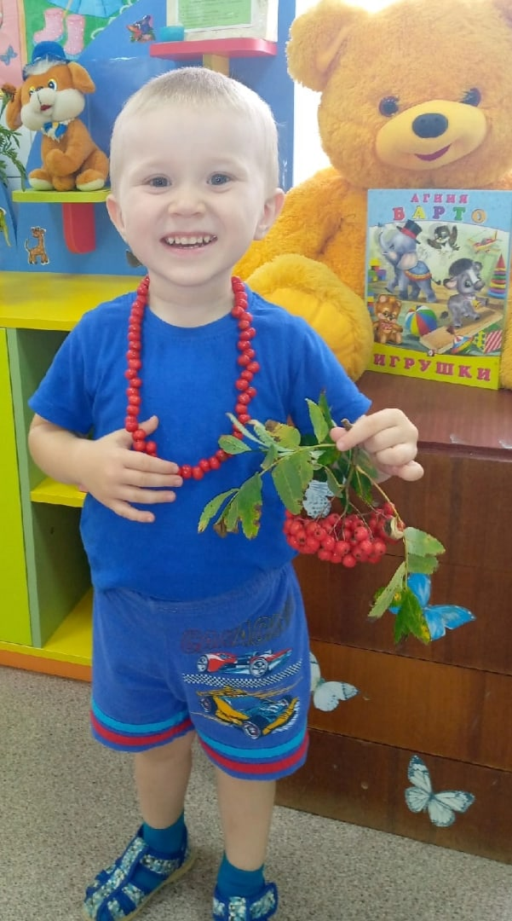
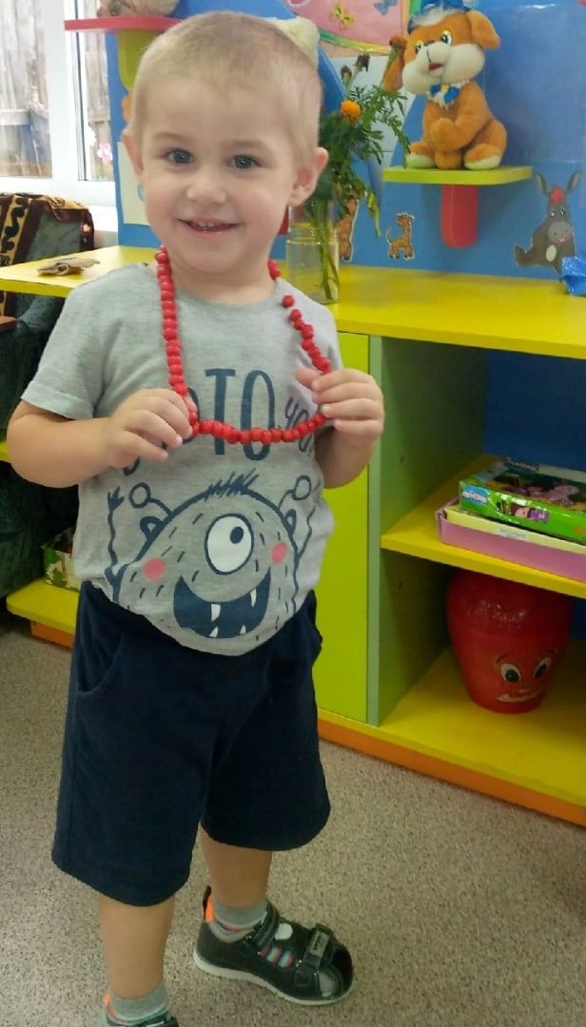
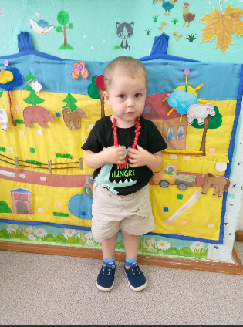

Slide 16
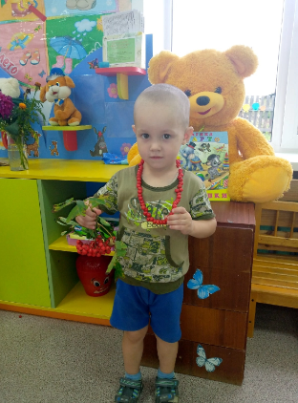
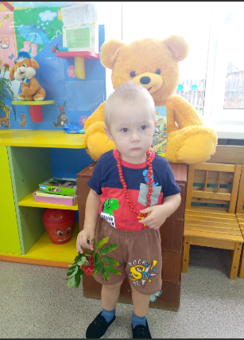
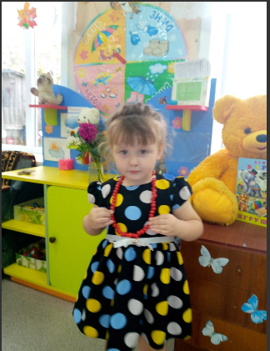

Slide 17
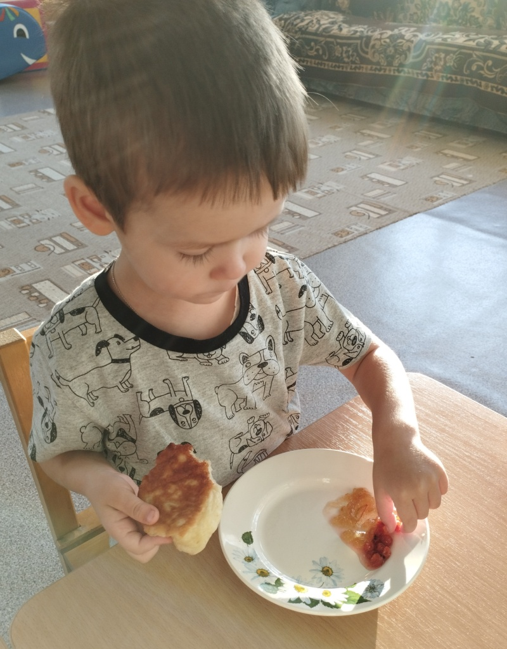
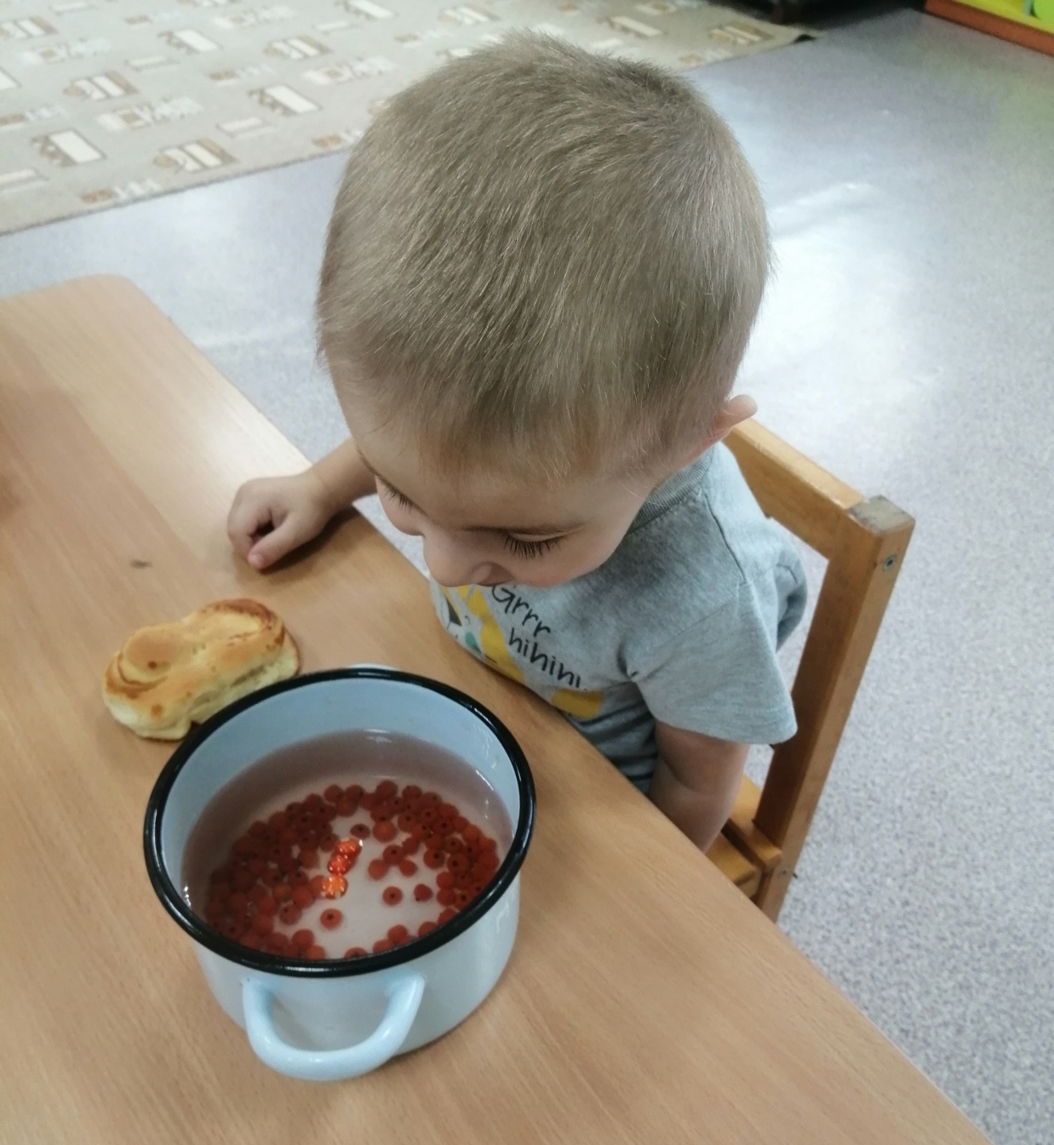
Угощение детей рябиновым вареньем и компотом

Slide 18
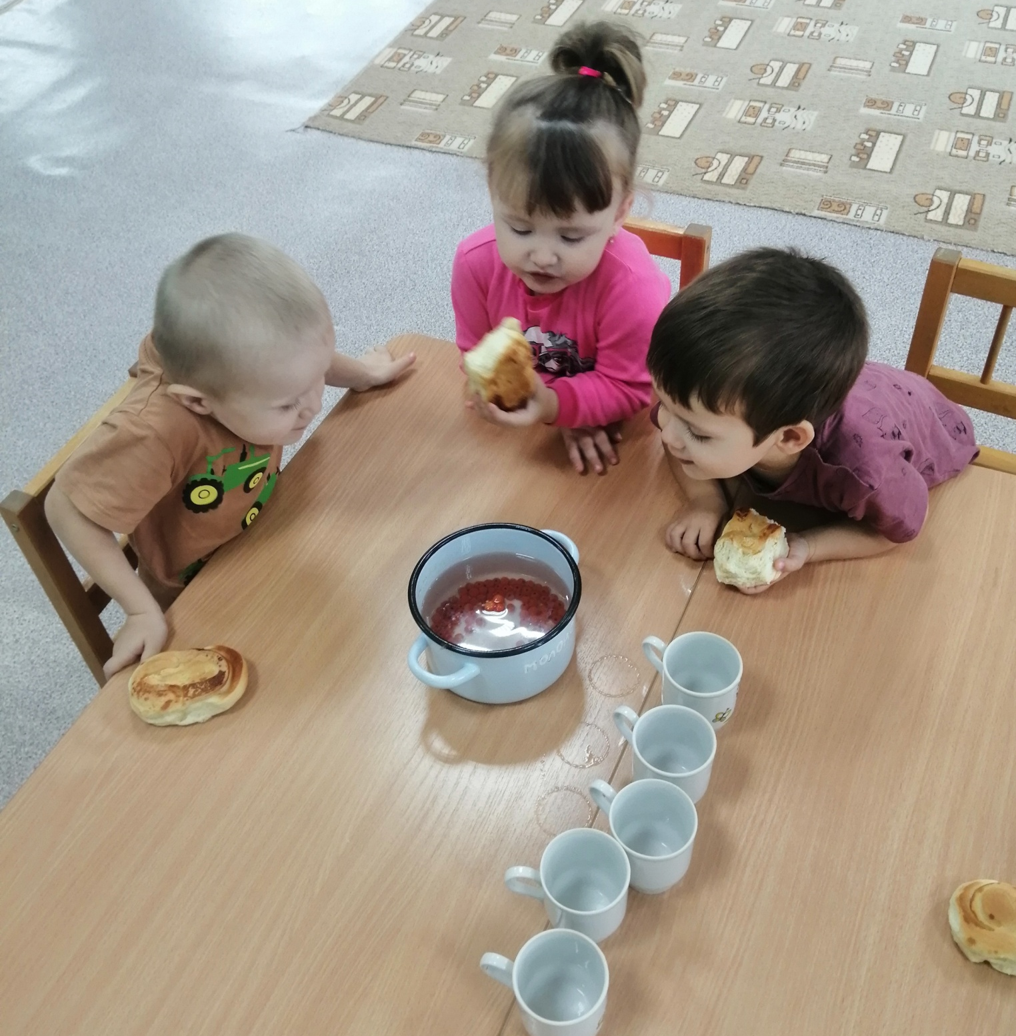

Slide 19
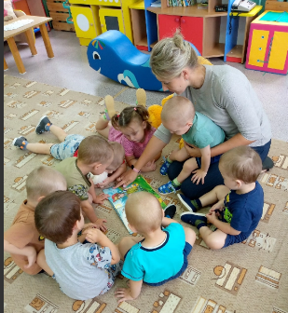
Чтение художественной литературы

Slide 20
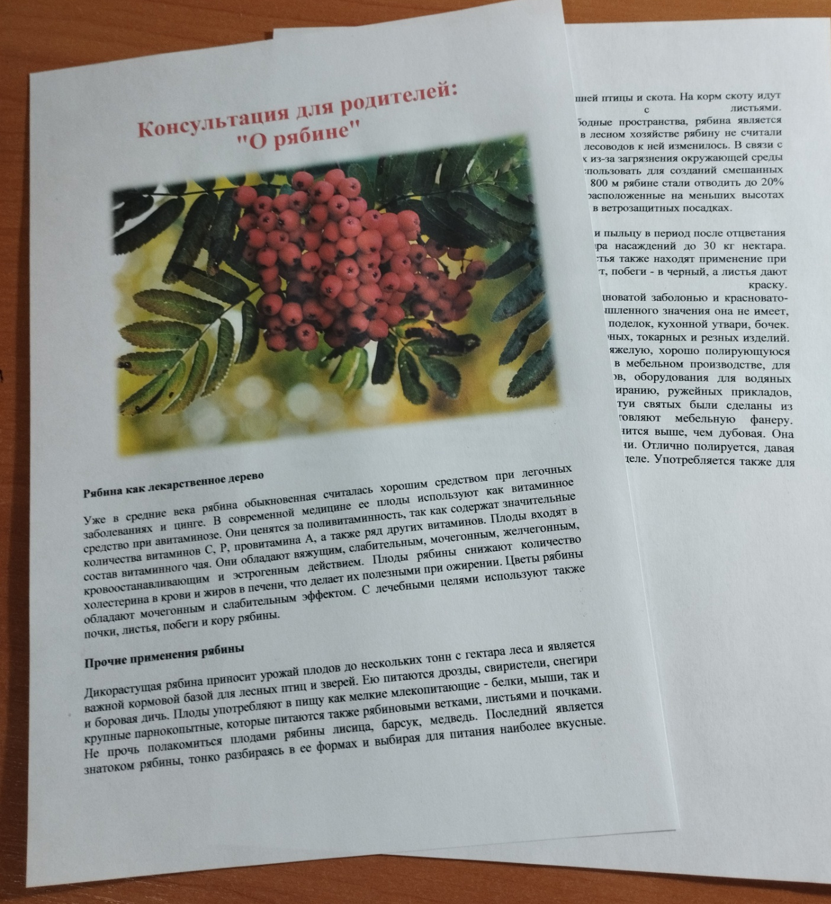
Консультация для родителей «О рябине».

Slide 21
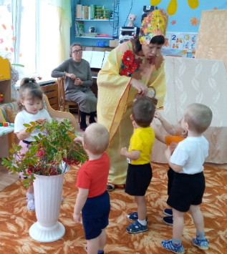
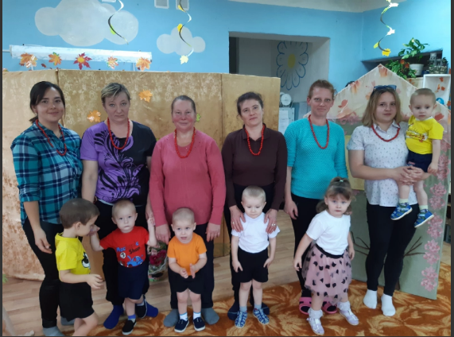
Музыкальное развлечение в гости к Рябинке.

Slide 22
СПАСИБО ЗА
ВНИМАНИЕ!

